Slide 1
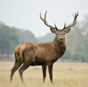
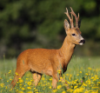
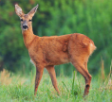
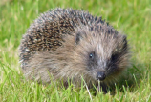
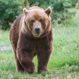
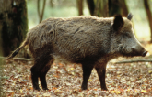
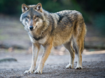
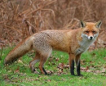
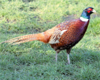
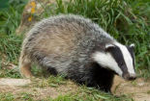
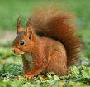
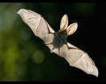
Les ²animaux
²de ²la ²forêt
²cerf, ²chevreuil, ²biche, ²hérisson, ²our$, ²sanglier, ²loup, ²renard,
²lapin, ²lièvre, ²faisan, ²blaireau, écureuil, ²raton ²laveur, ²hibou, ²chouette, ²belette, ²chauve-²souri$

Slide 2
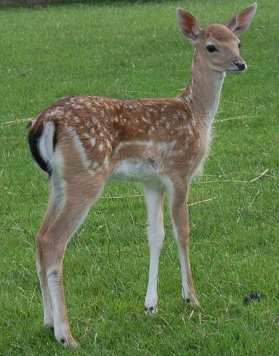
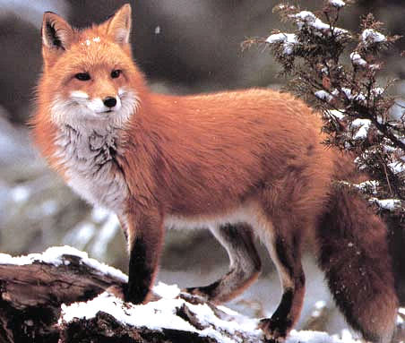
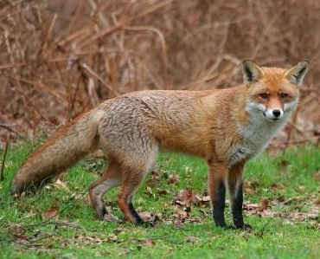
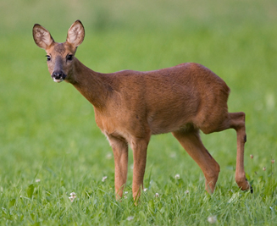
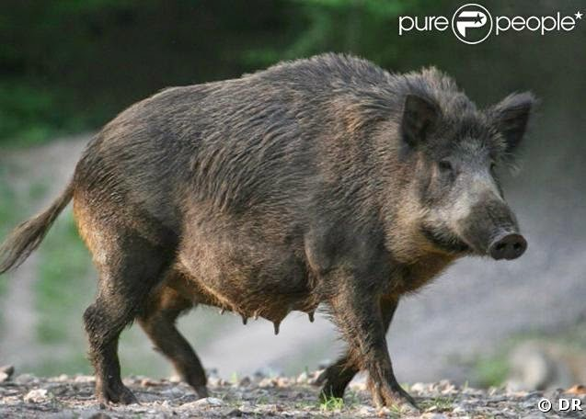
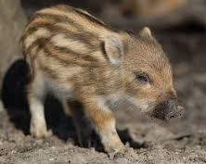
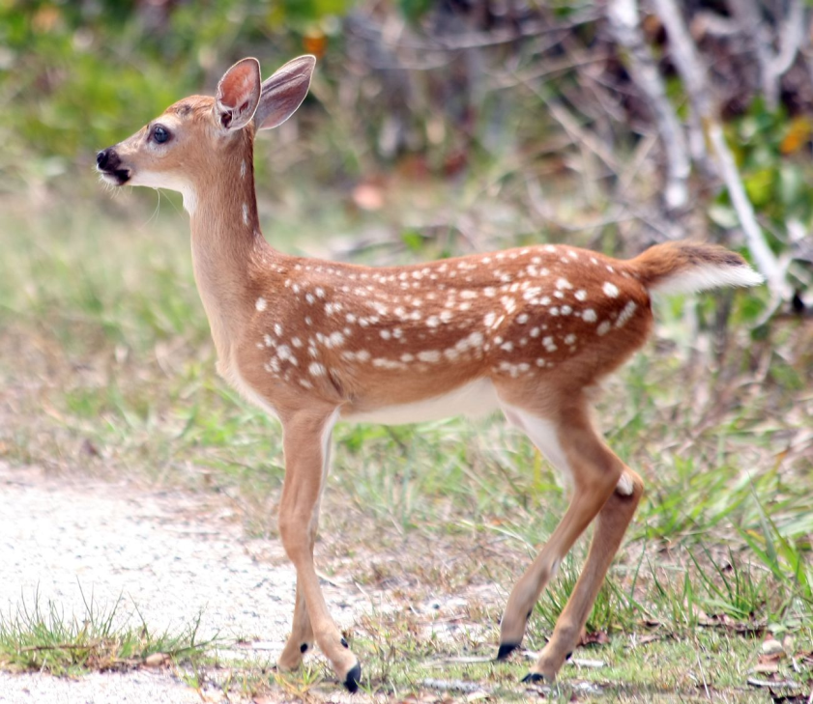

Slide 3
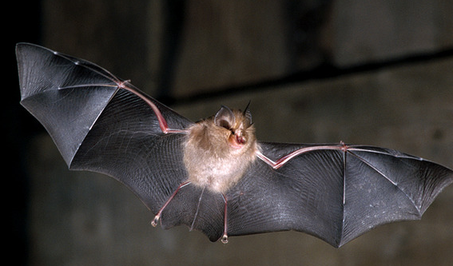
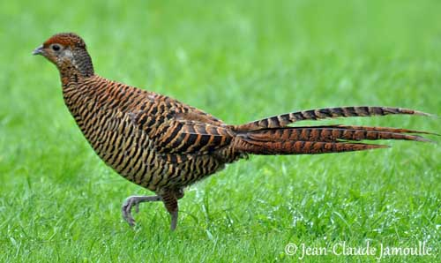
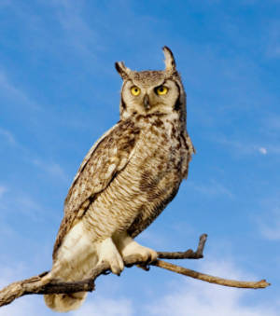
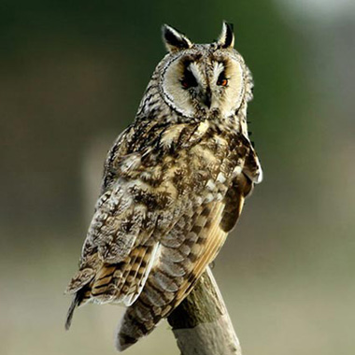
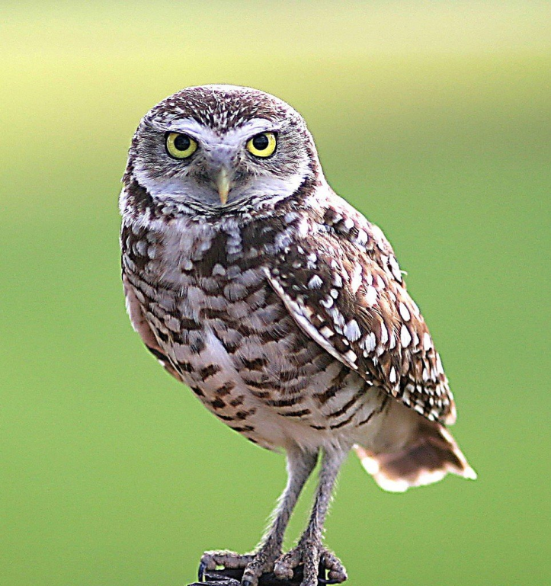

Slide 4
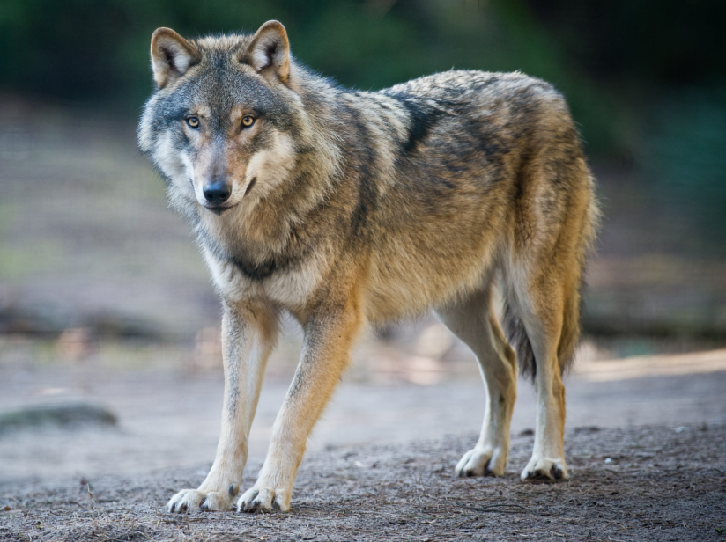
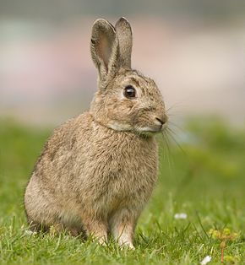

Slide 5
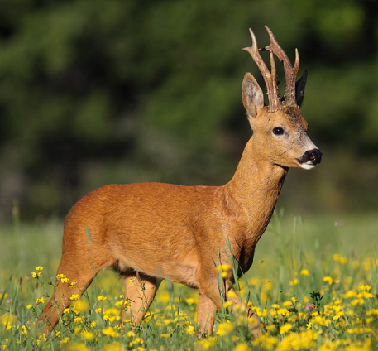
²cerf | ²chevreuil
²cerf | ²chevreuil
²biche | ²renard
²biche | ²renard
²sanglier | ²blaireau
²sanglier | ²blaireau

Slide 6
²écureuil | ²hérisson
²écureuil | ²hérisson
²faisan | ²chauve-souris
²faisan | ²chauve-souris
²hibou | ²chouette
²hibou | ²chouette

Slide 7
²loup | ²ours
²loup | ²ours
²raton laveur | ²belette
²raton laveur | ²belette
²lapin de garenne | ²lièvre
²lapin de garenne | ²lièvre

Slide 8
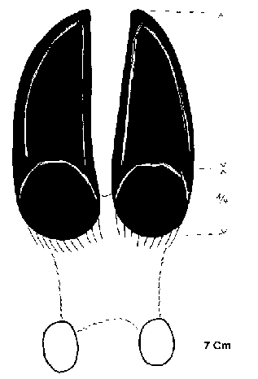
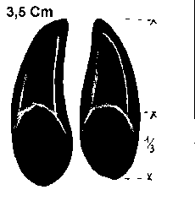
²cerf | ²chevreuil
²cerf | ²chevreuil
²biche | ²renard
²biche | ²renard
²sanglier | ²blaireau
²sanglier | ²blaireau

Slide 10
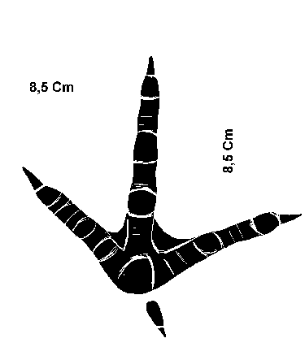
²écureuil | ²hérisson
²écureuil | ²hérisson
²faisan | ²chauve-souris
²faisan | ²chauve-souris
²hibou | ²chouette
²hibou | ²chouette

Slide 12
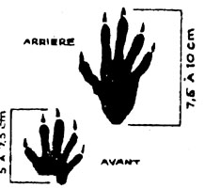
²loup | ²ours
²loup | ²ours
²raton laveur | ²belette
²raton laveur | ²belette
²lapin de garenne | ²lièvre
²lapin de garenne | ²lièvre

